Slide 1
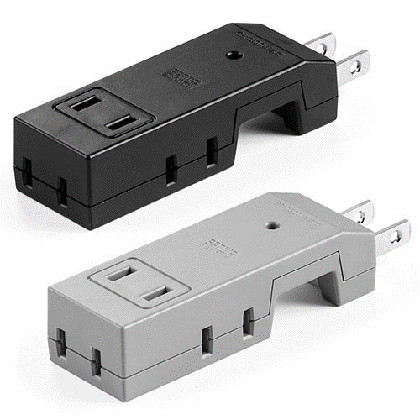


【提案書】
電源タップ 4個口 2P 小型 コンパクト 雷ガード スイングプラグ
特徴
4方向から繋げられる4個口タイプの電源タップ。コンパクトなデザインのため持ち歩きにも便利で出張や旅行用としてもおすすめです。繋いでいる家電を雷から守る雷ガード付き！
納期
納期スペース
仕様
カラー展開：ブラック・グレー
サイズ：約W28×D20×H80mm（プラグ部除く）
生産国：中国
備考：プラグ：2P（収納式スィングプラグ） 差込口：2P・4個口 絶縁キャップ：あり 差込口タイプ：ノーマルタイプ
お見積
お見積りスペース

